Slide 1


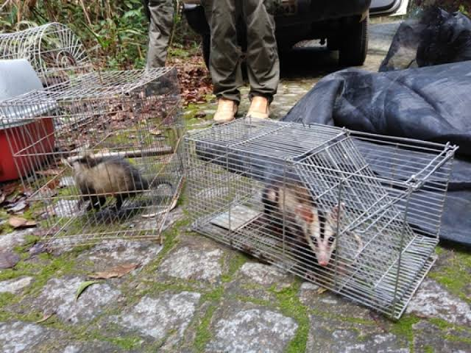
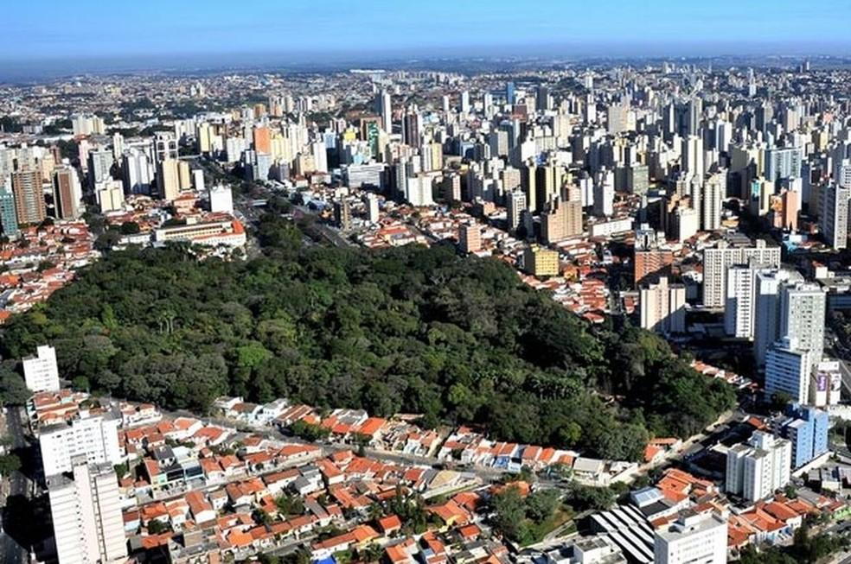
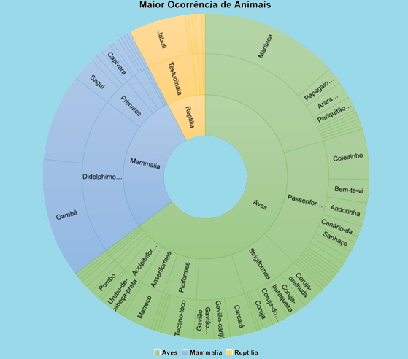
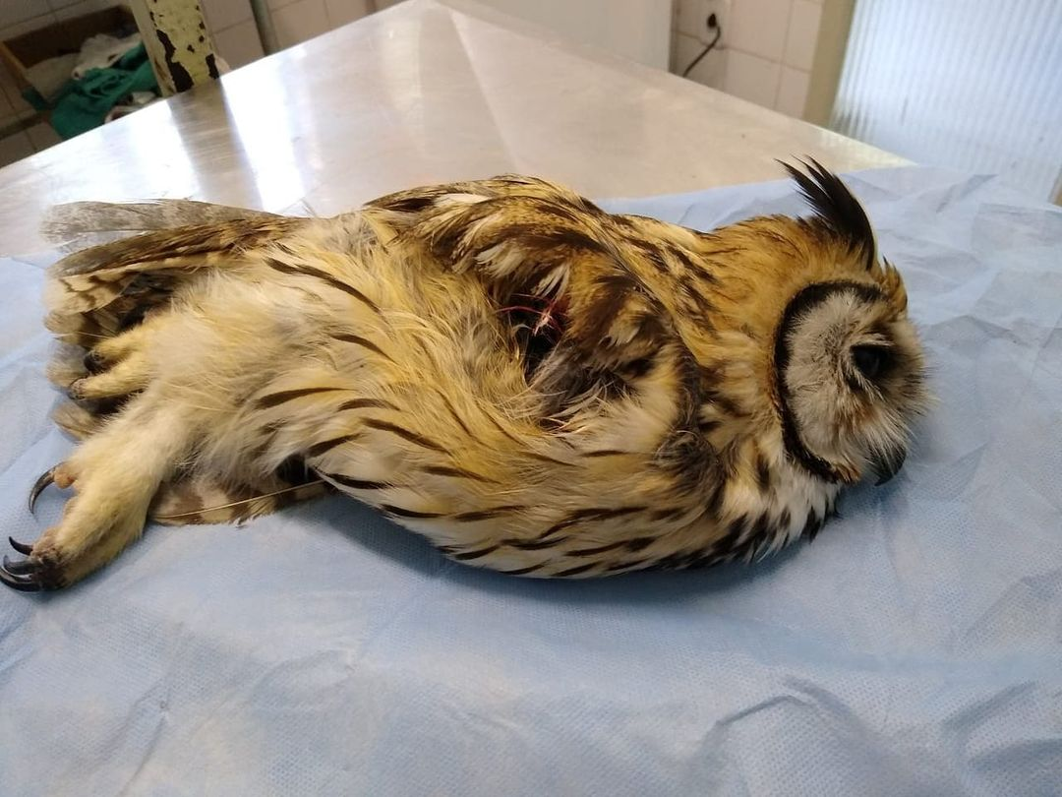
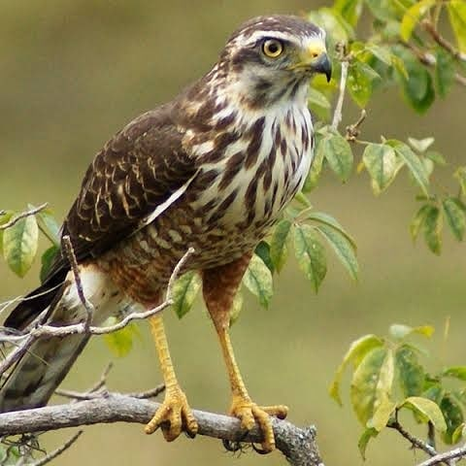
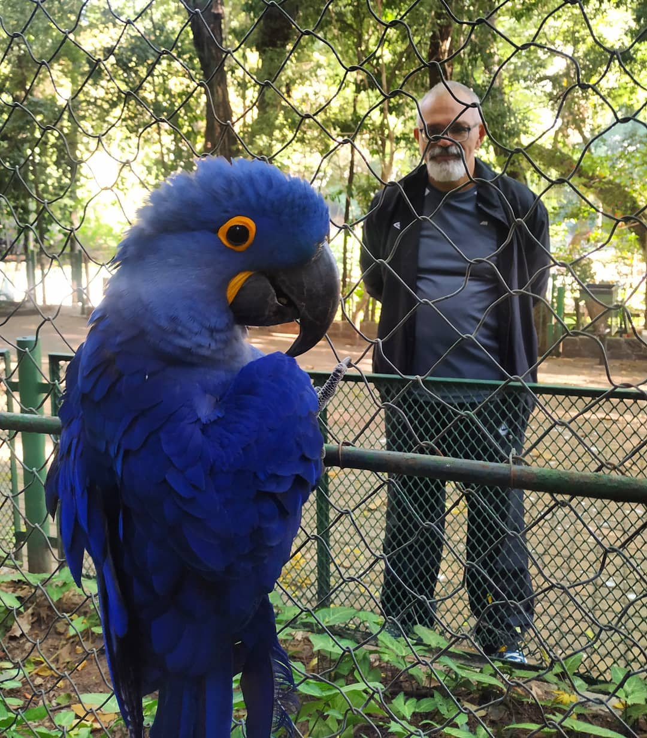
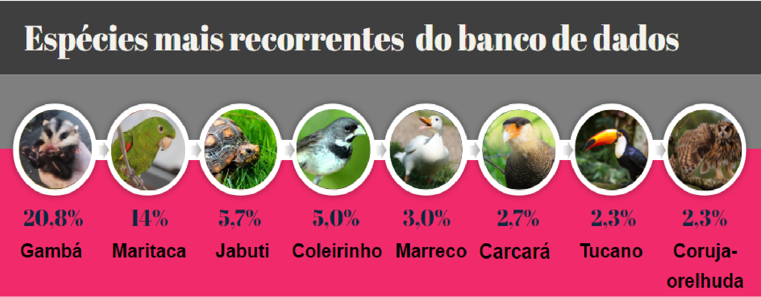
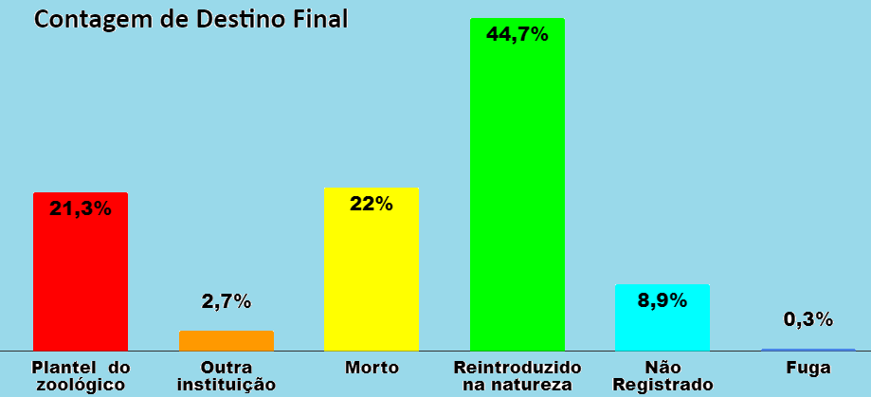
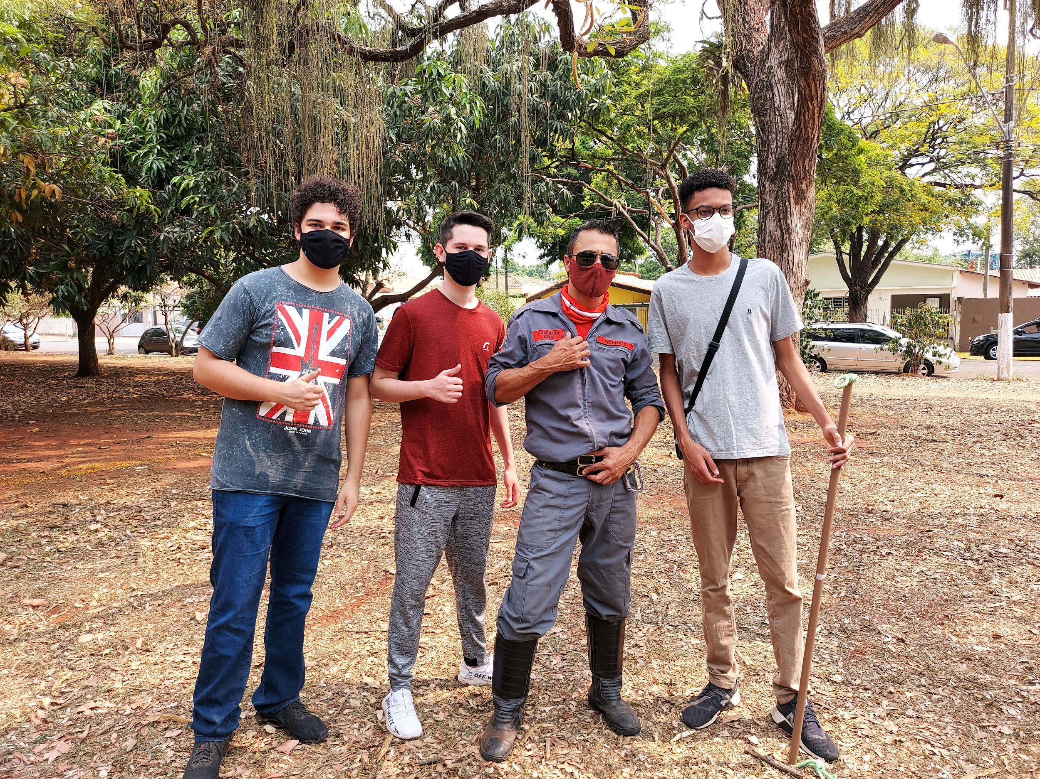
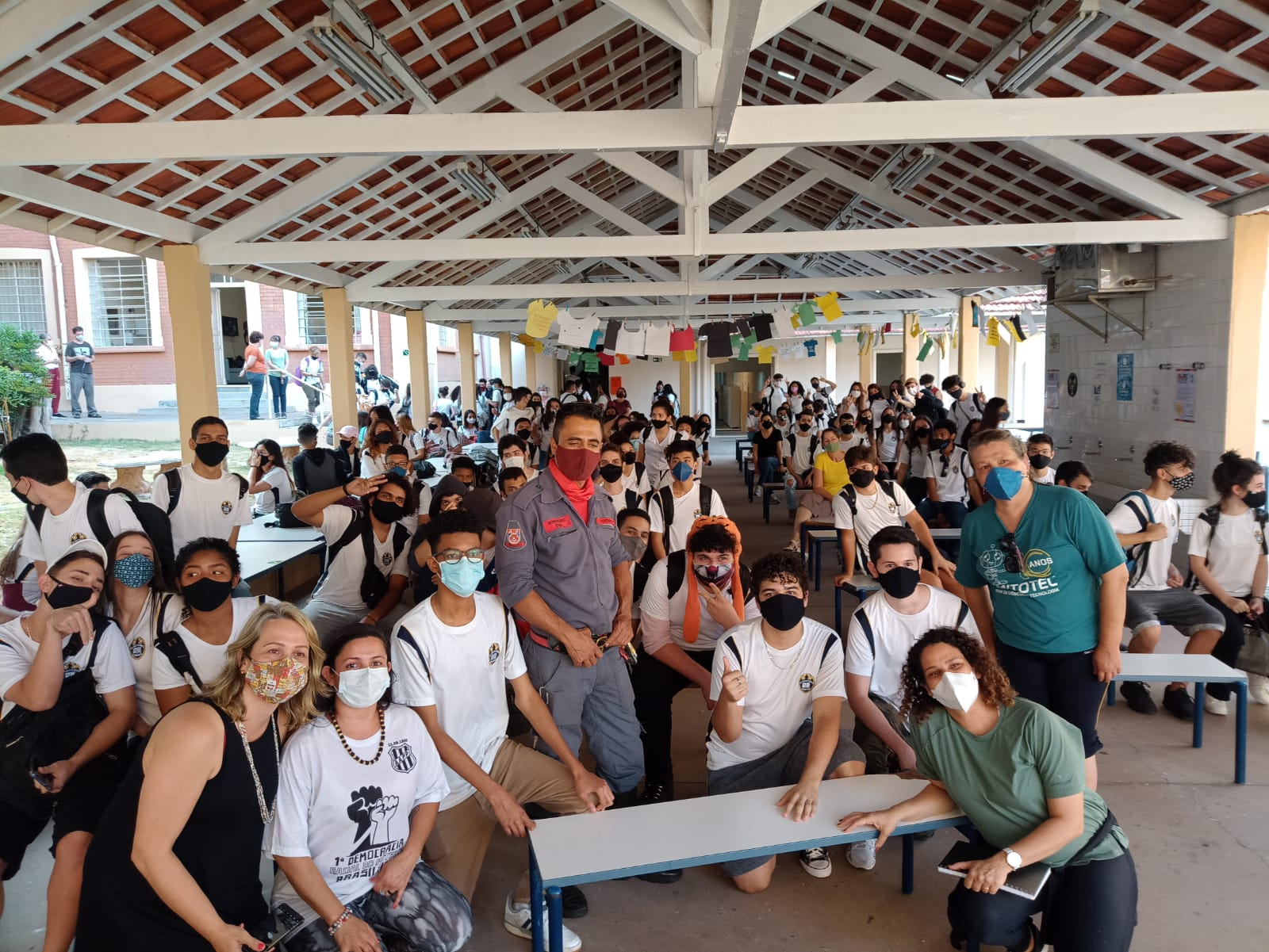
ESCOLA ESTADUAL CULTO À CIÊNCIA
Autores: Felipe Franco, Lucas Galletta Dainez, Otávio Duarte de Sousa
Orientadoras: Claudia Carla Caniati e Laura Ramos de Freitas
Palavras chave: Animais Silvestres, Parque Bosque dos Jequitibás, Educação Ambiental
NOTIFICAÇÃO DE ANIMAIS SILVESTRES NA ÁREA URBANA DE CAMPINAS
Introdução
O Parque Bosque dos Jequitibás, localizado na região central da cidade, constituído por vegetação remanescente da Mata Atlântica, abriga um mini zoológico,onde é realizado o tratamento veterinário com o objetivo de reabilitar animais silvestres resgatados pela Polícia Ambiental local.
Resultados
Os animais resgatados e encaminhados ao parque são principalmente as Aves, tendo como destaque os Psitacídeos (maritacas e papagaios), Passeriformes (Bem-te-vi, coleirinho) e os Strigiformes (corujas)
,dentre os Mamíferos destacam-se os Didelfídeos (gambás). Após o atendimento e reabilitação do animal a prioridade de ação é a soltura, permanecendo em cativeiro apenas aqueles que não mais possuem condições físicas de retornar ao habitat natural.
Ao final deste projeto espera-se a melhoria do entendimento da população sobre situações de conflitos entre humanos e animais silvestres.
Gambás-de-orelha-branca resgatados pela polícia ambiental. Fonte: Bosque dos Jequitibás, 2021
Vista aérea do Bosque dos Jequitibás, em Campinas (SP). — Foto: João Maurício Garcia
Objetivos
Sistematizar e analisar ocorrências de notificação de animais silvestres presentes em área urbana encaminhados ao Bosque dos Jequitibás no período de 2015 a 2020 e os encaminhamentos realizados;
Desenvolver um banco de dados das ocorrências estabelecendo padrões de composição (grupos taxonômicos envolvidos) e distribuição espacial;
Demonstrar o importante papel da Polícia Ambiental e dos bombeiros no resgate de animais silvestres, bem como, a atuação do Zoológico na reabilitação dos mesmos.
Realizar ações de Educação Ambiental
Fonte: Autores, 2022
Uso ilegal do uso de linha com cerol. Coruja resgatada com lesão na asa. Fonte: acervo pessoal Dr. Douglas Presotto
Gavião carijó, momentos antes da soltura, após ser reabilitado. Fonte: acervo pessoal Dr. Douglas Presotto
Caio, arara azul, um dos mascotes do parque. Ao fundo Dr Douglas Pressoto, coordenador do Bosque. Fonte: acervo pessoal Dr. Douglas Presotto
Pesquisa referencial teórico
Entrevista com profissional da área
Desenvolvimen-to e análise de um banco de dados
Fonte: Autores, 2021
METODOLOGIA
Treinamento com bombeiro em resgate de animais silvestres
Ação de Educação Ambiental
Divulgação em redes sociais
Fonte: Autores, 2021
Fonte: Autores, 2021
A esquerda treinamento realizado com o bombeiro civil Alexandre Queiroz sobre resgate de animais silvestres. A direita uma palestra realizada na escola Culto à Ciência. Fonte: acervo dos autores.
Referências
FIGUEIREDO, Camila Silva, Padrões de interações entre humanos e animais silvestres no Rio de Janeiro, uma megacidade no hotspot de biodiversidade da Mata Atlântica, 2019. Disponível em: http://www.unirio.br/ccbs/ibio/cursos/cienciasambientais/monografias-do-curso-de-ciencias-ambientais/CAMILA_FIGUEIREDO_TCC_FINAL.pdf. Acesso em junho/2021
MEIRELES, Rafael. Bosque dos Jequitibás, o mais antigo parque de Campinas. Disponível em: https://viajantesemfim.com.br/bosque-dos-jequitibas-o-mais-antigo-parque-de-campinas/. Acesso em junho/2021
REVISTA CFMV. Zoológicos e a conservação da Biodiversidade. Brasília DF Ano XXII no 69 Abril a Junho 2016.
da SILVA, Karen Natasha. Bosque dos Jequitibás, 100 anos de conservação ambiental, 2015.
PREFEITURA MUNICIPAL DE CAMPINAS: A cidade disponível em https://www.campinas.sp.gov.br/governo/seplurb/dados-do-municipio/cidade/. Acesso em agosto 2021
Fonte: Autores, 2021
Fonte: Autores, 2021

